Slide 1
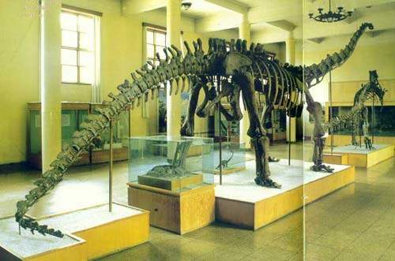
活化石

Slide 2
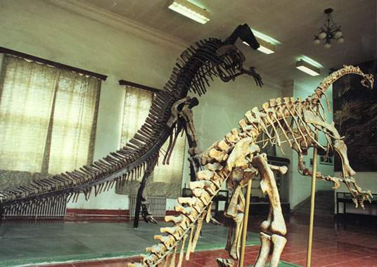

Slide 3
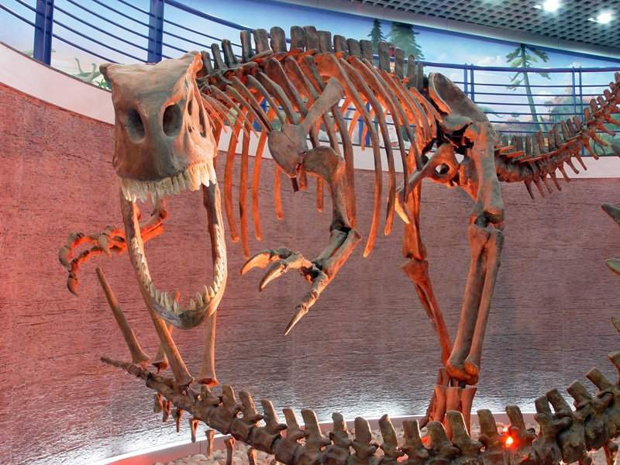

Slide 4
化石是古代生物的遗体、遗物或遗迹埋藏在地下变成的跟石头一样的东西。
成为化石的生物已经绝迹，像三叶虫、恐龙等。

Slide 5
活化石，活化石是指什么呢？
在文中你能找出几种活化石？它们是什么？

Slide 6
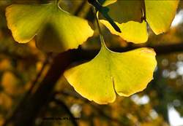
银杏叶

Slide 7
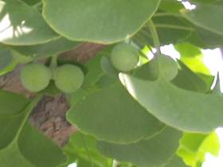
银杏果

Slide 8
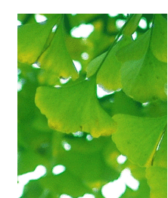
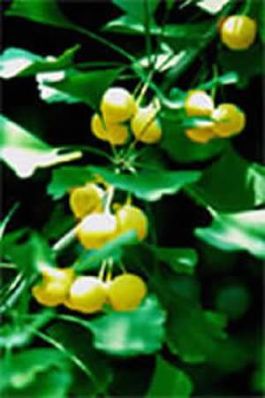

Slide 9
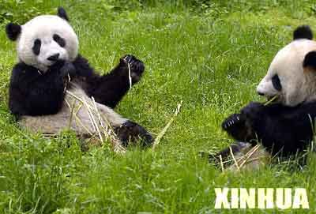

Slide 10
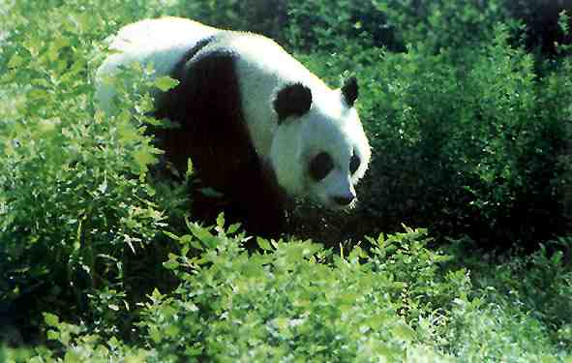

Slide 11
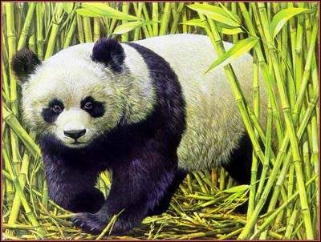

Slide 12
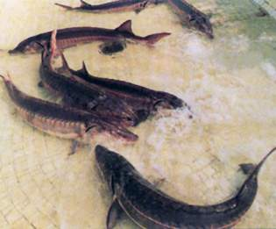
中华鲟

Slide 13
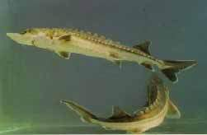

Slide 14
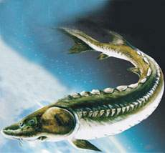

Slide 15
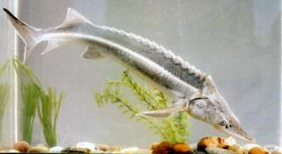
新疆伊犁的裸腹鲟

Slide 16
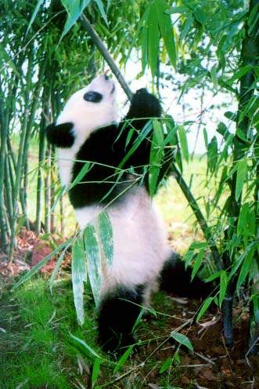
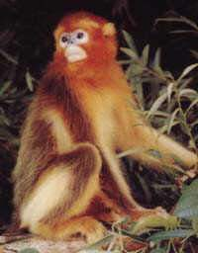
金丝猴

Slide 17
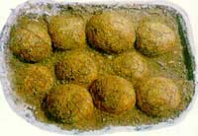
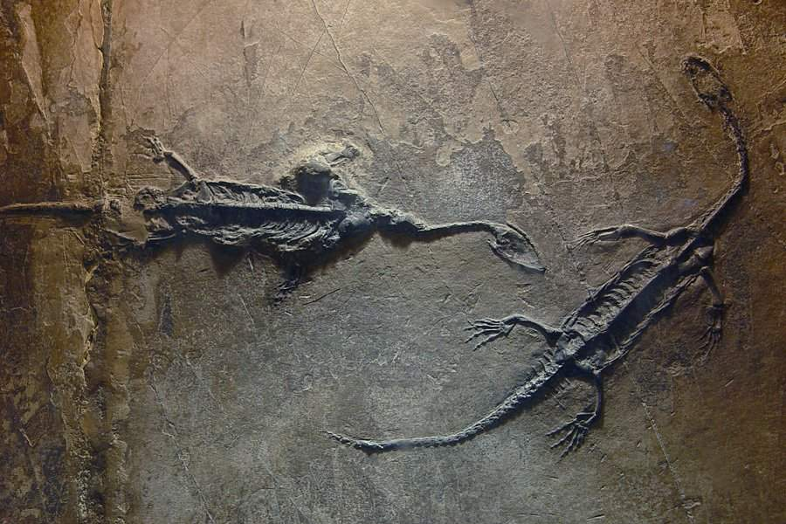
恐龙蛋化石

Slide 18
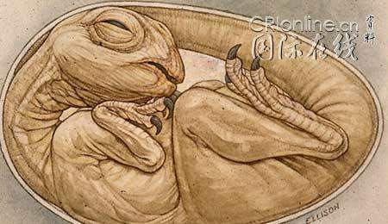
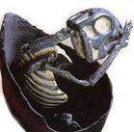
孵化出的恐龙的恐龙化石
恐龙胚胎化石

Slide 19

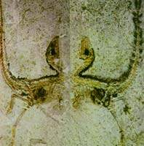
一枚树叶化石
中 华 龙 鸟

Slide 20
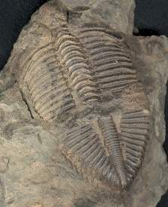
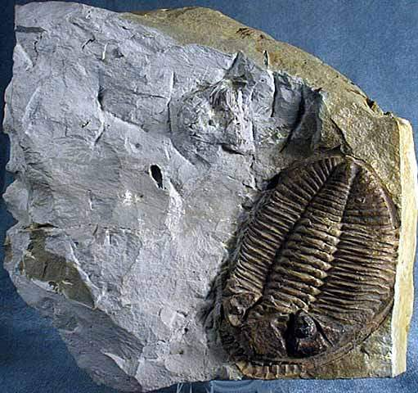
三叶虫化石

Slide 21
一把把扇子
一条条（ ）
一只只（ ）
一台台（ ）
一枝枝（ ）
一片片叶子
一块块（ ）
一棵棵（ ）
一颗颗（ ）
一头头（ ）
石头
小河
小树
小虾
星星
电脑
水牛
梅花

Slide 22
bó
zhēn
sūn
xī
júe
ròu
博 珍 孙 悉 绝 肉
史 核 缺 乏 稀
shǐ
hé
qūe
fá
xī

Slide 23
博士 博学 博物馆 珍贵 珍惜 珍爱 子孙 外孙 姓孙 熟悉 绝迹 绝望
历史 姓史 桃核 核心 缺乏 缺少 稀少 稀有 稀饭

Slide 24
